Slide 1


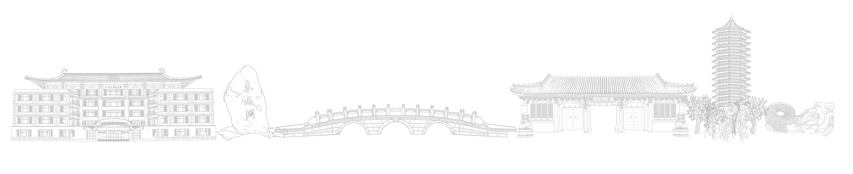
Peking University
主动建图
李鹏宇
2025年6月6日

Slide 2

Background
SLAM （Simultaneous Localization and Mapping）
Motivation：自主移动机器人需要通过传感器（如激光雷达、视觉摄像头、IMU等）实时感知周围环境，并构建环境地图（Mapping），同时在地图中定位自身位置（Localization）
Limitation：传统SLAM技术通常采用被动建图（Passive SLAM）策略，即机器人按照预设路径或随机运动完成环境探索。这种方式存在明显缺陷：
效率低下：机器人可能重复探索已知区域，忽略未探索区域。
资源浪费：在复杂环境中（如动态障碍物、光照变化），被动策略易导致建图失败或精度下降。
缺乏适应性：难以应对任务需求的变化（如优先探索特定区域）。
Notes:
自主探索系统其实是把 SLAM 手工遍历环境的过程自动化

Slide 3
Background
Active SLAM
Motivation：赋予机器人自主决策能力，通过实时评估环境信息（如地图不确定性、路径收益）和任务目标，动态规划最优探索路径
Advantages：
提升效率：优先探索高不确定性或高信息增益的区域；
增强鲁棒性：避免重复或无效运动，降低计算资源消耗；
支持多目标协同：兼顾建图精度、能耗、时间等约束条件。
Notes:
自主探索系统其实是把 SLAM 手工遍历环境的过程自动化

Slide 4
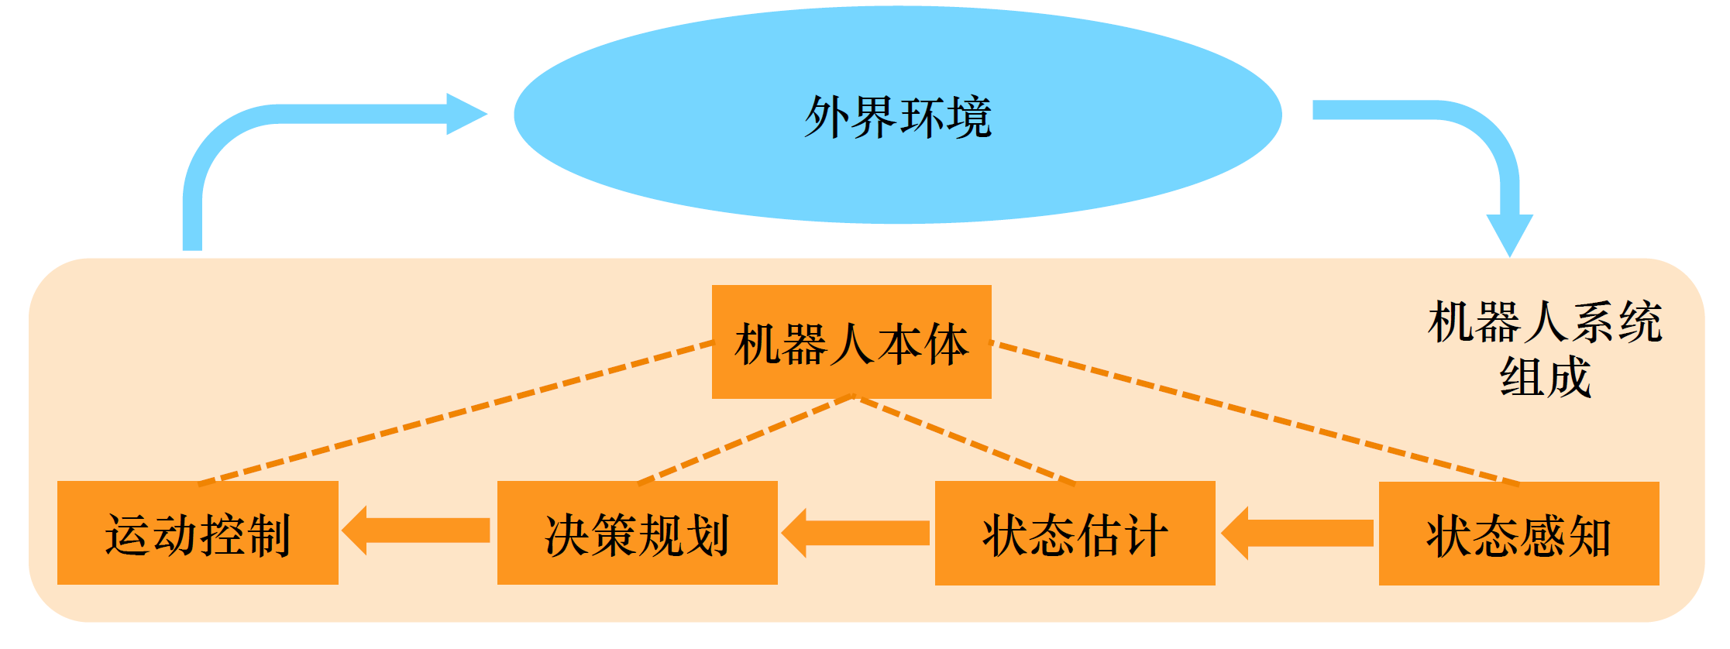
Tasks & Configuration
第十讲PPT第19页
Notes:
机器人的组成

Slide 5
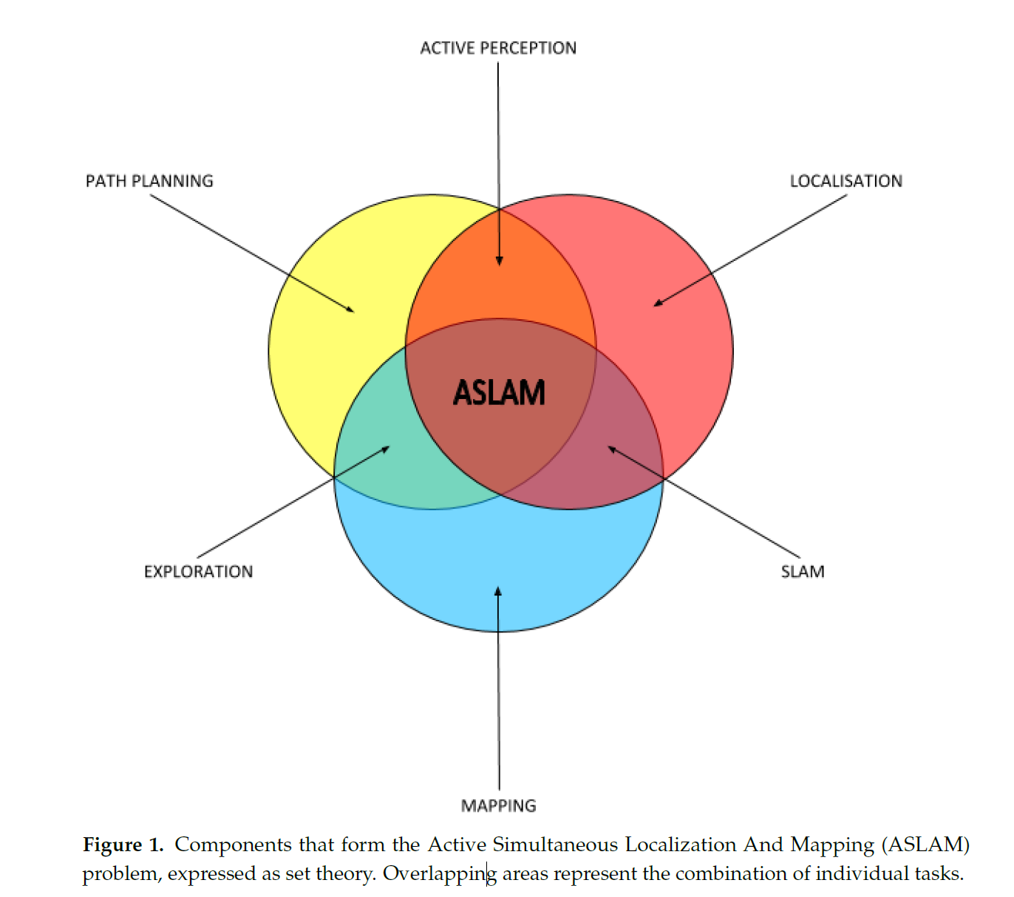
Tasks & Configuration
Lluvia, I.; Lazkano, E.; Ansuategi, A. Active Mapping and Robot Exploration: A Survey. Sensors 2021, 21, 2445. https://doi.org/10.3390/s21072445

Slide 6
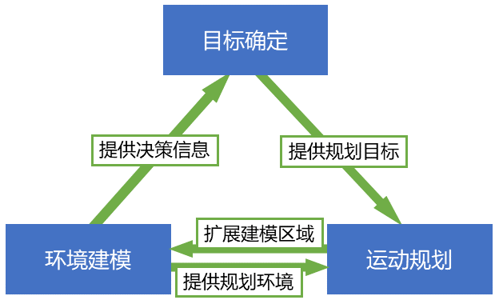
Tasks & Configuration
https://zhuanlan.zhihu.com/p/467704702
Notes:
希望设计一个指导机器人运行的自主探索系统 关键在于由系统主动给出，而非人为指定行进目标。

Slide 7
Existing methods
Basic process
Pose Identification: Find the frontiers
Optimal Goal Selection: Define the utility function, considering the potential information gain (e.g., discovering new areas), the cost (e.g., the distance to travel) and Next Best Viewpoint.
Navigation and Checking
Lluvia, I.; Lazkano, E.; Ansuategi, A. Active Mapping and Robot Exploration: A Survey. Sensors 2021, 21, 2445. https://doi.org/10.3390/s21072445
Notes:
关键在于如何选择，行进目标

Slide 8
选择最优目标位置
候选目标
确定目标位置
定义并最优化效用函数
根据已知地图进行运动规划
初步筛选下一步目标位置
选择边界点
A* 算法
建模未知区域
当前建立的地图
运动规划
提供环境信息

Slide 9
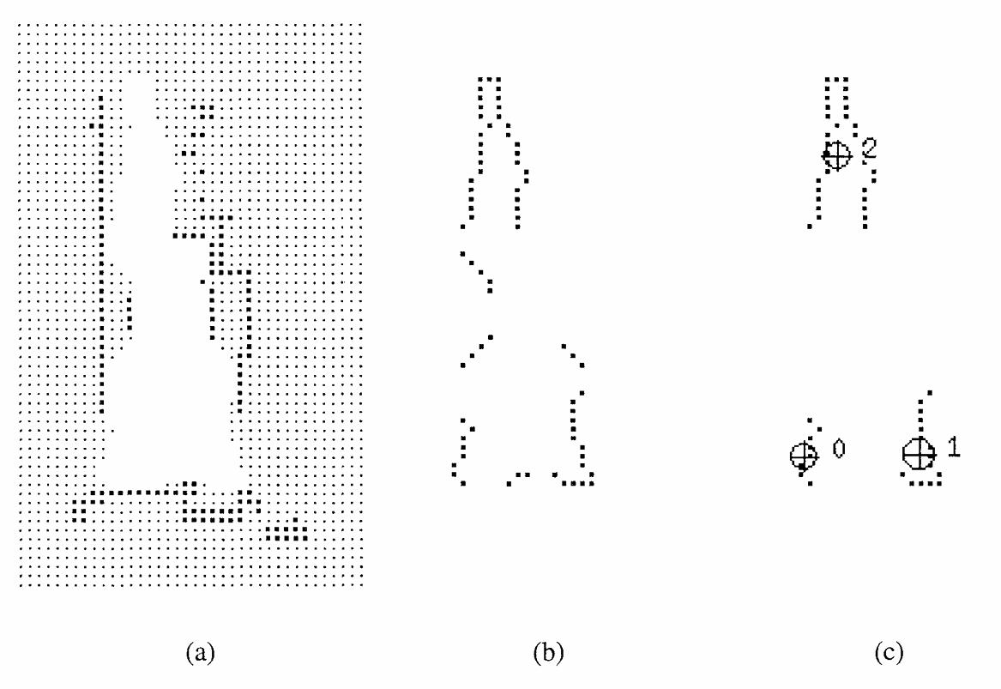
Existing methods
Frontier-Based Exploration
B. Yamauchi, "A frontier-based approach for autonomous exploration," Proceedings 1997 IEEE International Symposium on Computational Intelligence in Robotics and Automation CIRA'97. 'Towards New Computational Principles for Robotics and Automation', Monterey, CA, USA, 1997, pp. 146-151, doi: 10.1109/CIRA.1997.613851.
Notes:
经典方法 边界定义为已知空间和未知空间之间的区域 选择最近的边界区域，作为目标 https://github.com/adrian-soch/frontier_exploration/tree/main

Slide 10
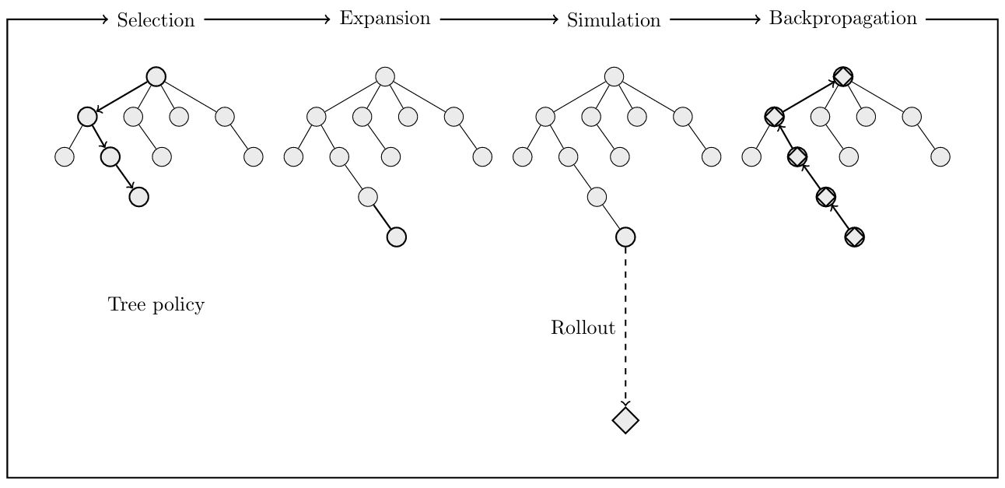
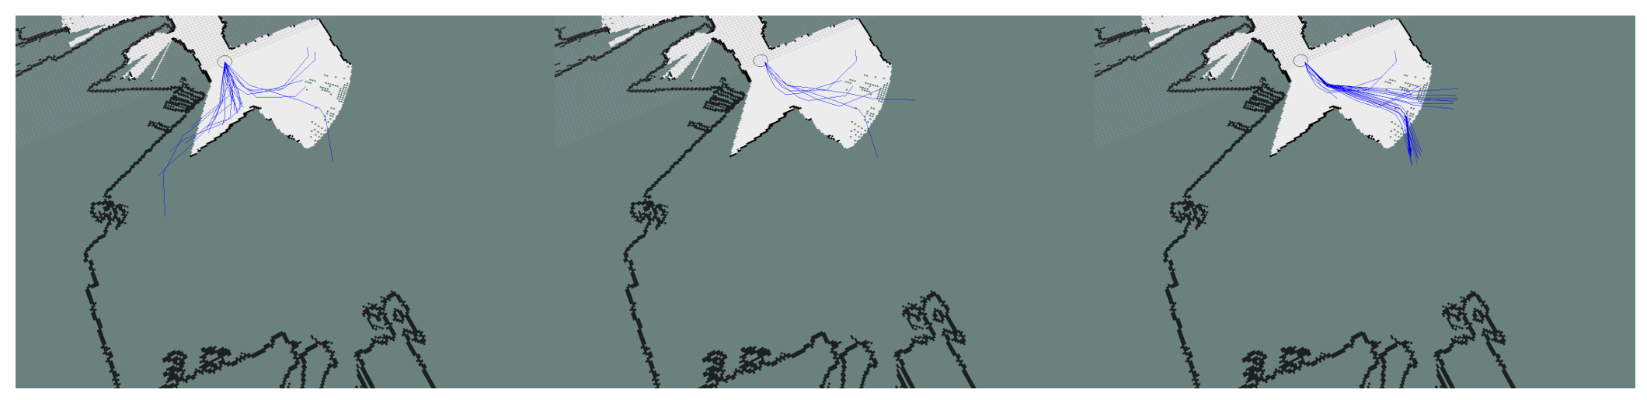
Existing methods
POMDP
Mikko Lauri, Risto Ritala. Planning for robotic exploration based on forward simulation, Robotics and Autonomous Systems, Vol 83, (2016), pp. 15-31, DOI: 10.1016/j.robot.2016.06.008
Notes:
比较先进的方法 将主动建图，看作POMDP问题
估计互信息，作为返回的value

Slide 11
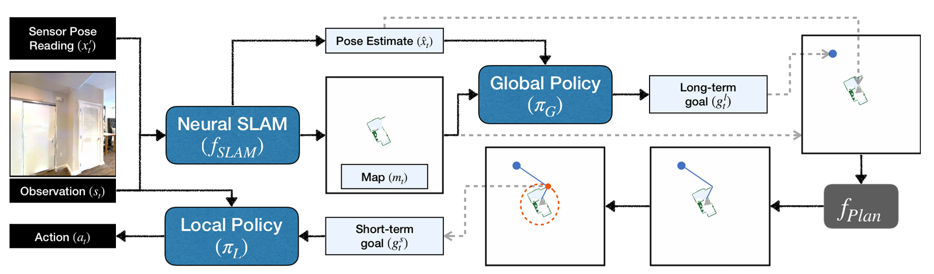
Existing methods
NeuralSLAM
Chaplot, Devendra & Gandhi, Dhiraj & Gupta, Saurabh & Gupta, Abhinav & Salakhutdinov, Ruslan. (2020). Learning to Explore using Active Neural SLAM. 10.48550/arXiv.2004.05155.
Notes:
NeuralSLAM接收智能体的RGB图像和运动传感器读数作为输入，然后预测两样东西：一个表示环境的2D空间地图 (mt​) 和智能体当前的位姿估计 (x^t​) 。真实深度信息的几何投影、真实的智能体位姿作为监督信号 全局策略 (πG​) 负责长期规划 。它接收神经SLAM模块生成的全局地图和智能体的位置，然后利用一个卷积神经网络（CNN）来决定一个长期的探索目标 (gtl​) 。这个目标通常是地图上未探索的开放区域，体现了对环境结构的利用 。(PPO) 算法 。其奖励 (reward) 被设定为“探索面积的增加量”。 局部策略 (πL​) 负责短期导航 。它接收由全局策略设定的长期目标，转换成一个近在咫尺的短期目标 (gts​) 。使用一个循环神经网络（RNN），根据当前的RGB图像和这个短期目标，直接输出具体的导航动作（如前进、左转、右转）。模仿学习 (Imitation Learning)学习模仿由路径规划器生成的“专家”路径。
https://github.com/devendrachaplot/Neural-SLAM

Slide 12
Toy model
目标函数：information gain +distance cost + close loop potential
A*路径规划
Observation具有一定范围
假定观测即真实，仅用于展示“寻找下一步目标”的目标函数

Slide 13

Peking University
谢
谢
观
看

